Slide 1
Wesołych Świąt Bożego Narodzenia!
Szczęśliwego Nowego
2022 roku!

Slide 2
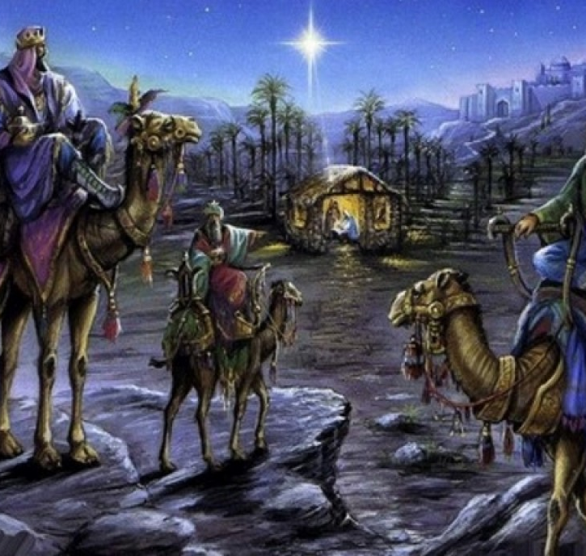
Święta Bożego Narodzenia
Święta Bożego Narodzenia to wyjątkowy czas dla całej rodziny.
Święto przypadające na dzień 25 grudnia, to w tradycji chrześcijańskiej to święto upamiętniające dzień, kiedy na świat przyszedł Jezus Chrystus.
Święta Bożego Narodzenia są poprzedzone trzytygodniowym okresem oczekiwania, który nosi nazwę adwentu.
Dzień przed 25 grudnia obchodzona jest Wigilia.
Tego dnia, tuż po pojawieniu się na niebie pierwszej gwiazdki, która prowadziła Trzech Króli do stajenki w której urodziła się Jezus, siadamy do uroczystej kolacji.

Slide 3
Choinka
Tradycja ubierania choinek narodziła się w Alzacji.
Do Polski przenieśli ją niemieccy protestanci na przełomie XVIII i XIX wieku
Kiedyś choinkę zdobiono ciastkami, pierniczkami orzechami, rajskimi jabłuszkami, ozdobami z bibuły, kolorowych papierów, piórek, wydmuszek, słomy i źdźbeł traw, kłosów zbóż itp.
Na gałązkach w wieczór wigilijny zapalano świeczki i tzw. zimne ognie.
Współcześnie choinkę ubiera się je nieco inaczej. Dekoruje się choinkę bombkami, cukierkami, papierowymi ozdobami, srebrnymi i złotymi włosami anielskimi.
W większości krajów choinkę ubiera wspólnie cała rodzina w dzień wigilijny.

Slide 4
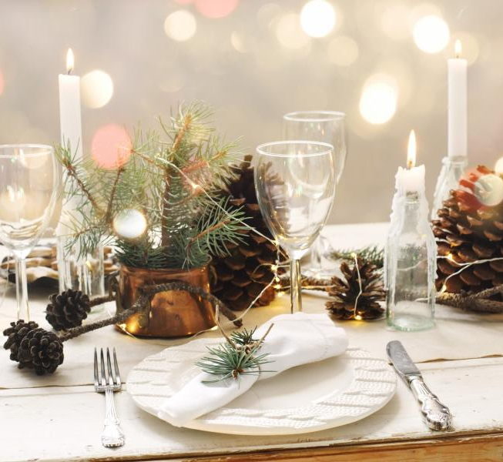
DODATKOWE NAKRYCIE STOŁU.
Nakrywając stół pamiętajmy, aby było jedno nakrycie więcej dla niespodziewanego gościa.
Puste nakrycie symbolizuje też pamięć o osobach, których już z nami nie ma.

Slide 5
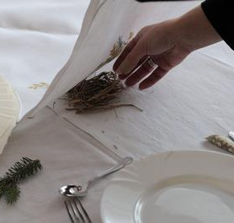
SIANKO POD OBRUSEM.
Sianko pod obrusem to tradycja nawiązująca do żłóbka, w którym na świat przyszedł Jezus, a także symbol prostoty i skromności.
Sianko ma również zapewnić domownikom pomyślność w nadchodzących roku.

Slide 6
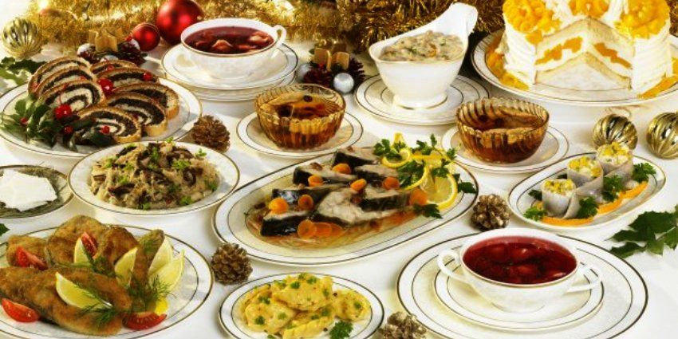
KOLACJA WIGILIJNA.
Tradycyjne na kolacji wigilijnej jest 12 potraw wigilijnych nawiązujących do 12 apostołów.
Są dary ziemi: z pola, lasu, sadu i wody.
Na Wigilię, w zależności od regionu Polski, podaje się zupę grzybową lub barszcz czerwony z uszkami, karpia smażonego, kompot z suszonych owoców, ciasto z makiem, śledzie, kartofle w mundurkach, kapustę z grzybami, pierogi z kapustą i grzybami, kluski z makiem, łazanki, kapustę z grochem, karpia w galarecie, chleb…
Jest też opłatek.

Slide 7
Opłatek.
Opłatek to cieniutki płatek chlebowy wypiekany z białej mąki i wody bez dodatku drożdży i soli.
Tradycja dzielenia się opłatkiem sięga początkowych wieków chrześcijaństwa, kiedy pierwsi chrześcijanie spotykając się na wspólnych modlitwach, łamali się chlebem na pamiątkę Ostatniej Wieczerzy.

Slide 8
Prezenty pod choinką
Prezenty pod choinką, pod osłoną nocy, przynosi nam Święty Mikołaj.
Jest to patron „daru dla człowieka”.
W niektórych regionach Polski prezenty może przynosić Gwiazdor lub Aniołek

Slide 9
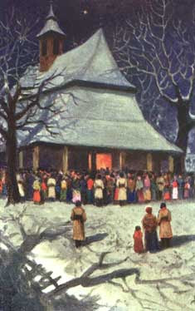
pasterka
Po kolacji wigilijnej o północy rozpoczyna się uroczysta msza, która nazywana jest Pasterką.

Slide 10
Kolędy.
Kolędy to pieśni o charakterze religijnym związane ze świętami Bożego Narodzenia.
W polskim dorobku kulturalnym zachowało się ponad 500 kolęd i pastorałek.

Slide 11
WESOŁYCH ŚWIĄT I SZCZĘŚLIWEGO NOWEGO ROKU!!!
Dyrekcji,
Nauczycielom,
Pracownikom administracyjnym,
i ich Rodzinom,
Uczniom (szczególnie klas 8) i ich bliskim,
Samorząd Uczniowski SP 314 wraz z Opiekunkami,
Życzy:

